Slide 1


Introducción a Clustering

Slide 2

Aprendizaje No Supervisado
Encontrar estructura en datos no etiquetados.

Slide 3
Clustering
Un clúster es una colección de objetos que cumplen con:
  Los objetos son similares dentro del clúster.
  Los clúster son distintos unos de los otros.
El clustering es la acción de agrupar objetos en diferentes clusters.
  Existen muchas opciones correctas de clustering.

Slide 4

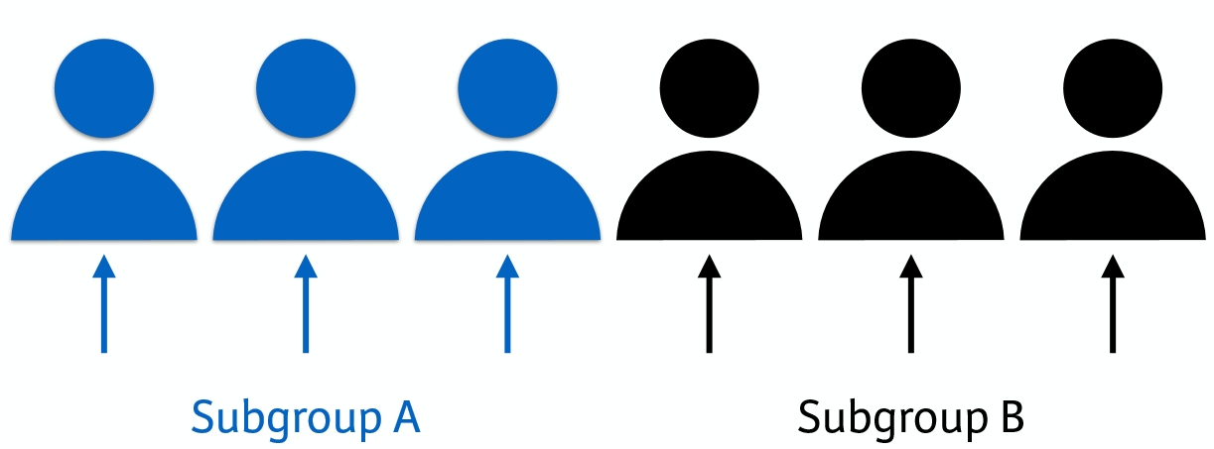

¿Cuál es su objetivo?
Encontrar subgrupos homogéneos dentro de un grupo más grande.

Slide 5

¿Cómo se hace?
Medidas de similitud.
  Se utiliza la distancia entre las observaciones.
    Variables numéricas.
    Variables categóricas.

Slide 6
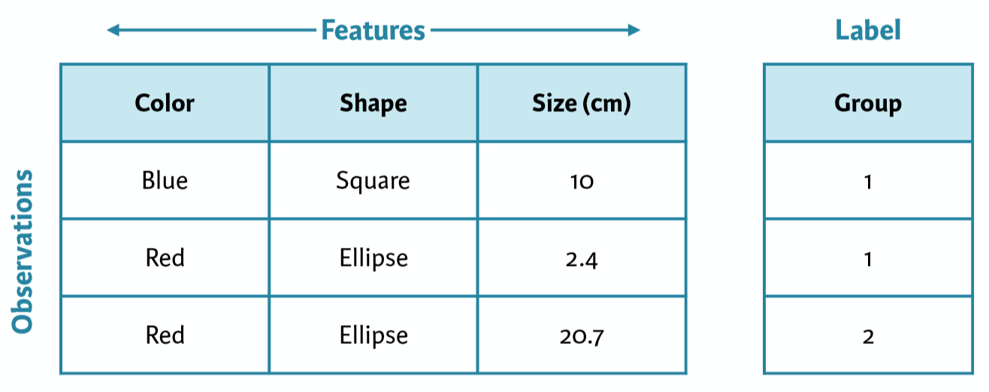
Datos con etiqueta y sin etiqueta

Slide 7

Aplicaciones de Clustering
Clasificación de animales y plantas.
Identificación de enfermedades.
Segmentación de mercados.
Detección de fraudes de tarjeta de crédito.
Detección automática de patrones.

Slide 8
Características del Clustering
El análisis no tiene un solo objetivo.
Requiere de más creatividad.
Existen muchos más datos no etiquetados disponibles que datos etiquetados y limpios.

Slide 9
k-Means

Slide 10
Características.
Agrupa observaciones en k clusters al minimizar la distancia entre las observaciones y su centroide.
  Centroide es la media de todas las observaciones de un clúster.
Organiza datos en clúster no jerárquicos.
Es el algoritmo de clustering más empleado.
Es sensible a condiciones iniciales y outliers.

Slide 11
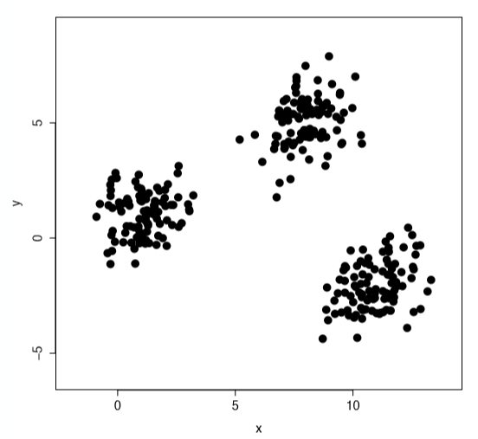
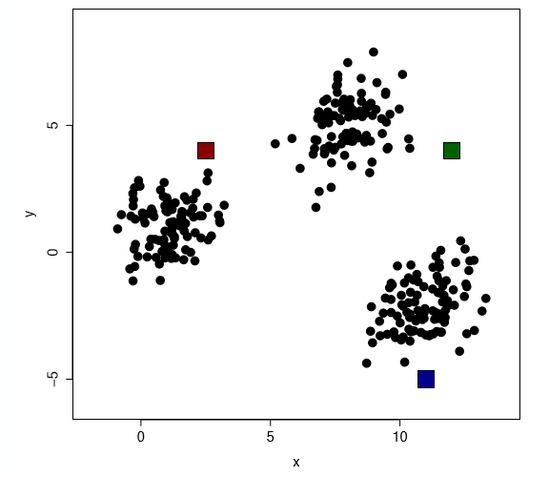
Proceso de k-Means
Asignar aleatoriamente k centroides.

Slide 12
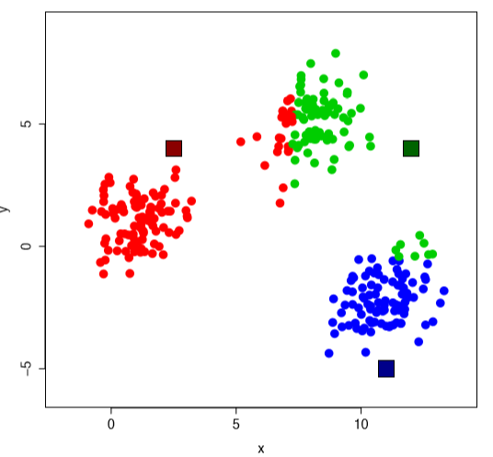
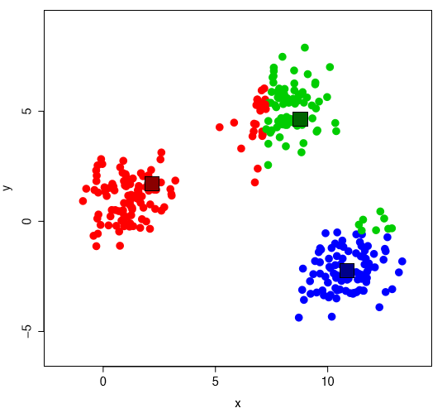
Proceso de k-Means
Se asignan los datos más cercanos al centroide.
Se mueve el centroide a la ubicación media.

Slide 13
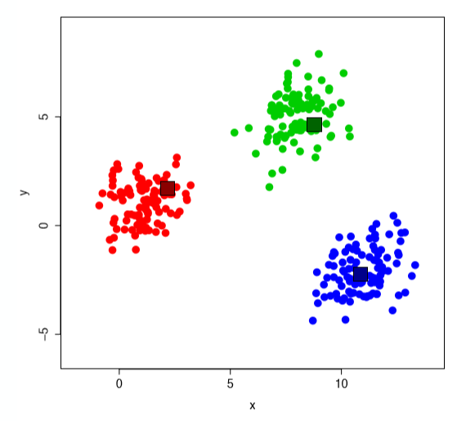
Proceso de k-Means
Se repiten los pasos 2 y 3 hasta que:
  El algoritmo converja (no cambie de clúster ninguna observación).
  Se cumpla el número máximo de iteraciones.

Slide 14
Evaluación de Clústers
No hay un resultado único:
  No hay etiquetas predefinidas.
  No existe una respuesta final.
La evaluación depende de lo que se busque.
El objetivo cotidiano es que los clúster cumplan con:
  Ser compactos.
  Estar separados unos de otros.

Slide 15
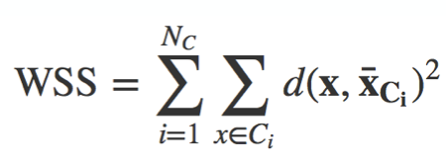
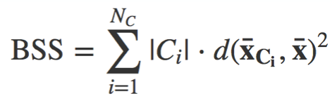

Objetivo Principal
Unión dentro de los clusters.
  Medida de Compacidad.
  Suma de los cuadrados dentro del cluster (WSS).
Separación fuera de los clusters.
  Medida de Separación.
  Suma de los cuadrados entre los clusters (BSS).

Slide 16
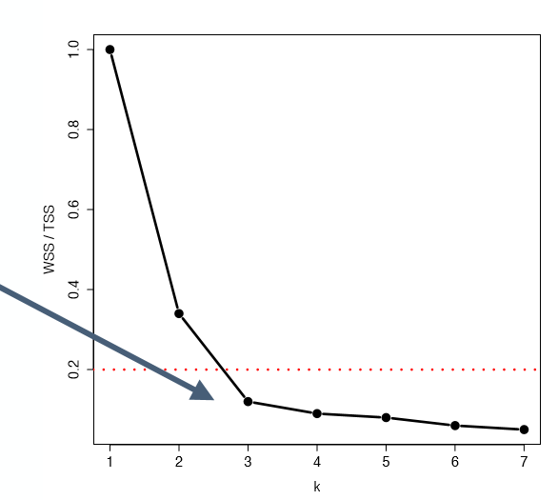
¿Cómo escoger k?
Buscar el “codo” en la gráfica

Slide 17
Clustering Jerárquico

Slide 18
Características
El número de clusters no es previamente conocido.
Crea una jerarquía de clusters.
Existe “Bottom up” y “Top down”.
El “Bottom up” empieza por las observaciones.

Slide 19
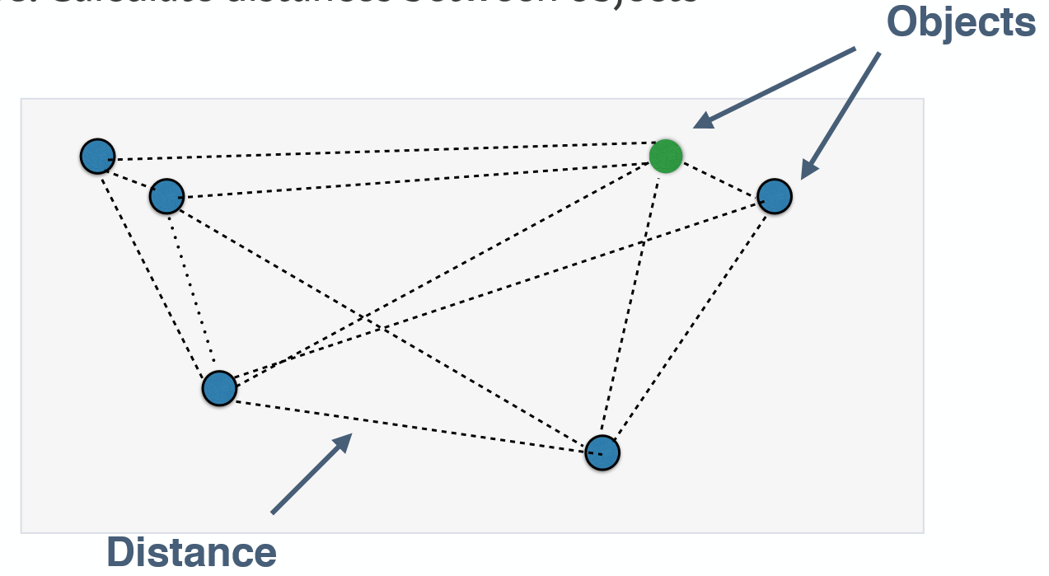
Calculo de Distancias Previo

Slide 20
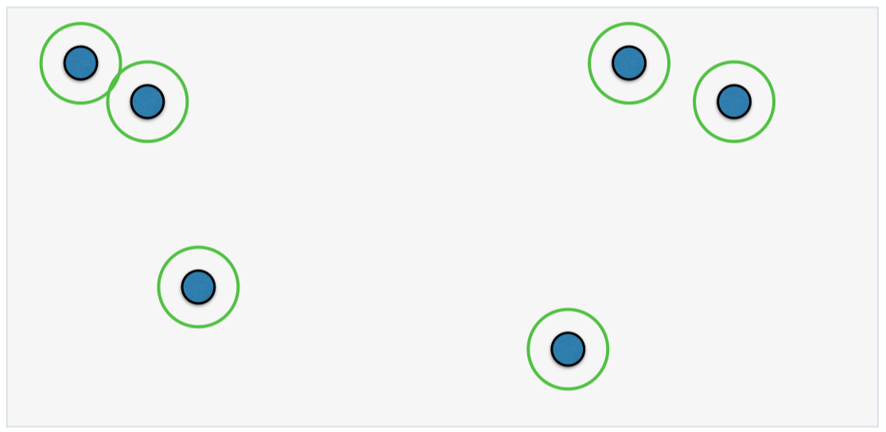
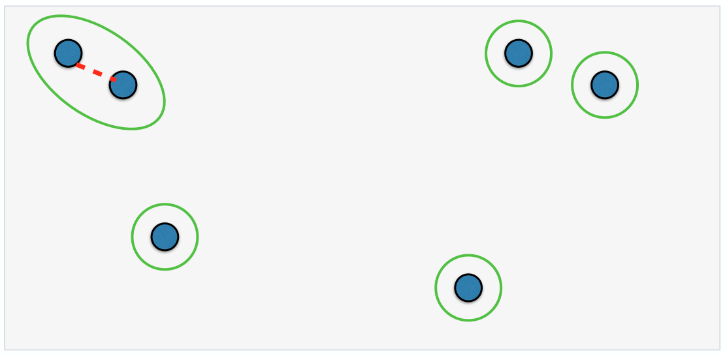
Procedimiento Bottom Up
Poner cada observación en su propio cluster.
Encontrar la pareja más cercana de clusters y juntarlos.

Slide 21
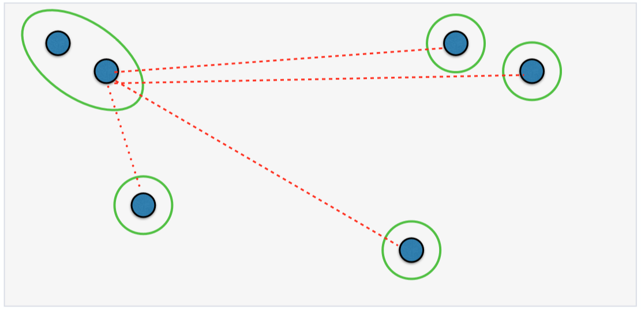
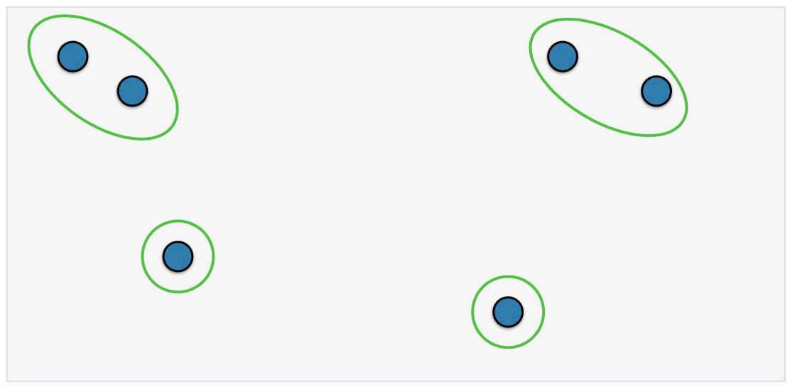
Procedimiento Bottom Up
Calcular la distancia entre los nuevos clusters.
Repetir los pasos dos y tres.

Slide 22
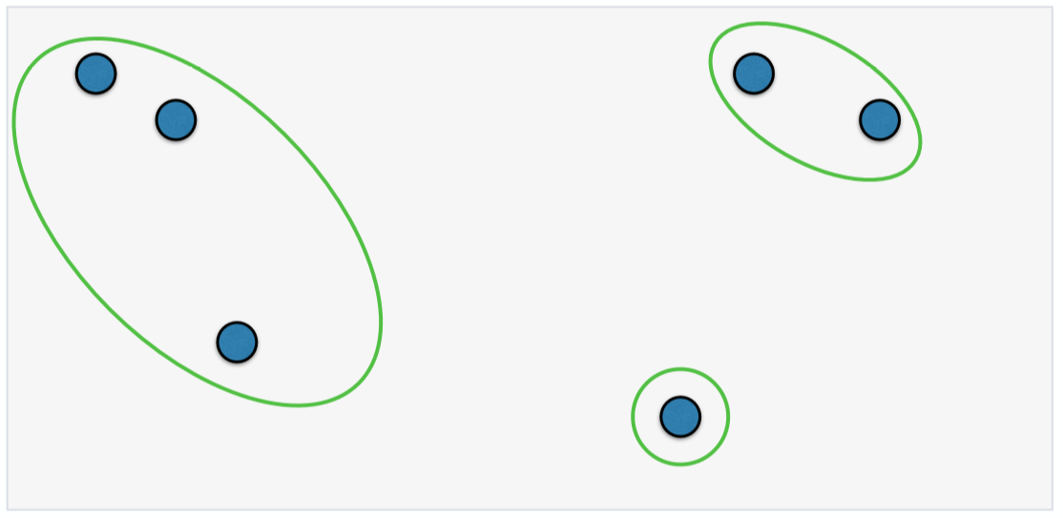
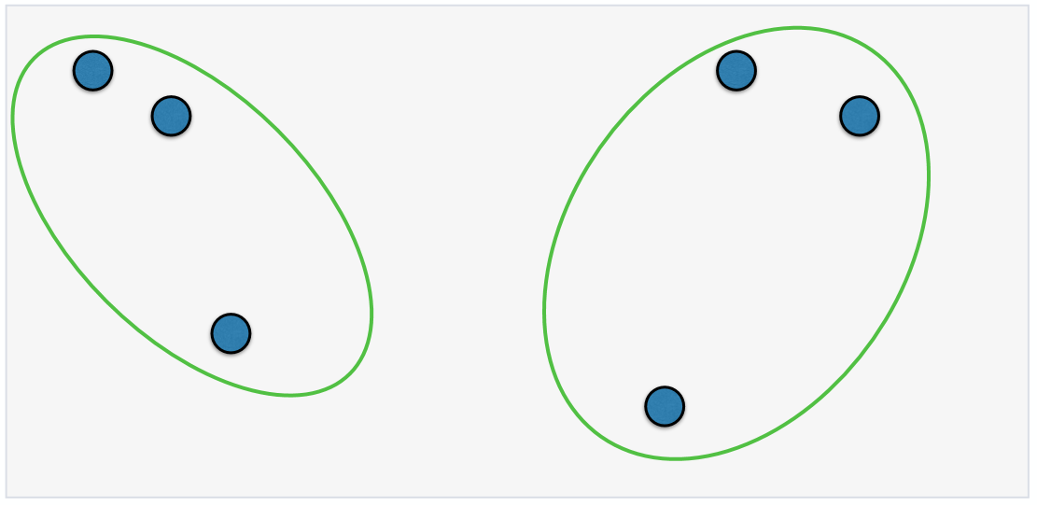
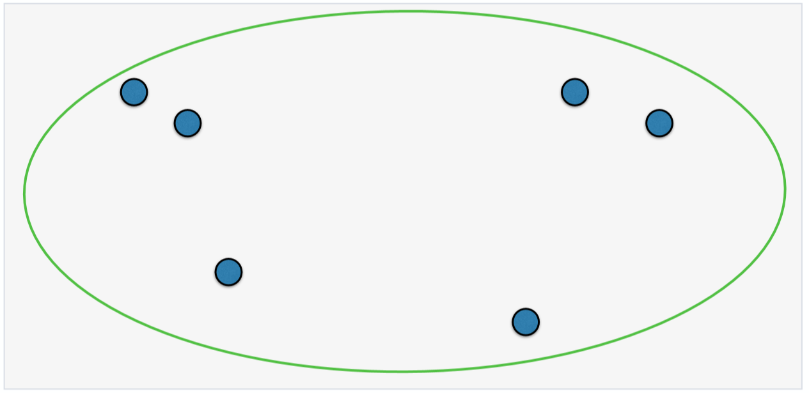
Procedimiento Bottom Up
Hasta que solo quede un cluster.

Slide 23
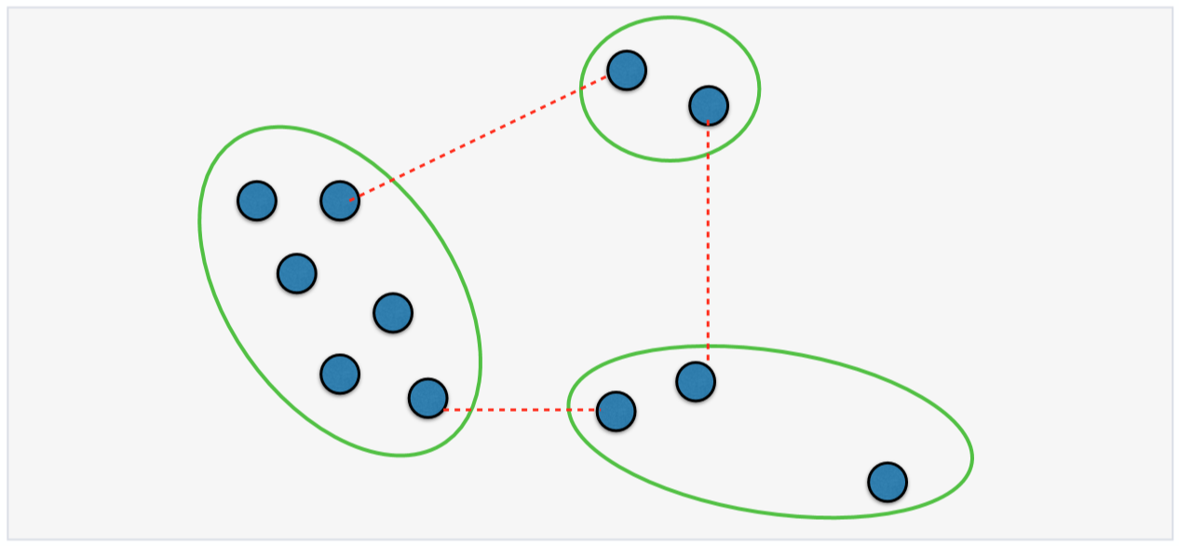
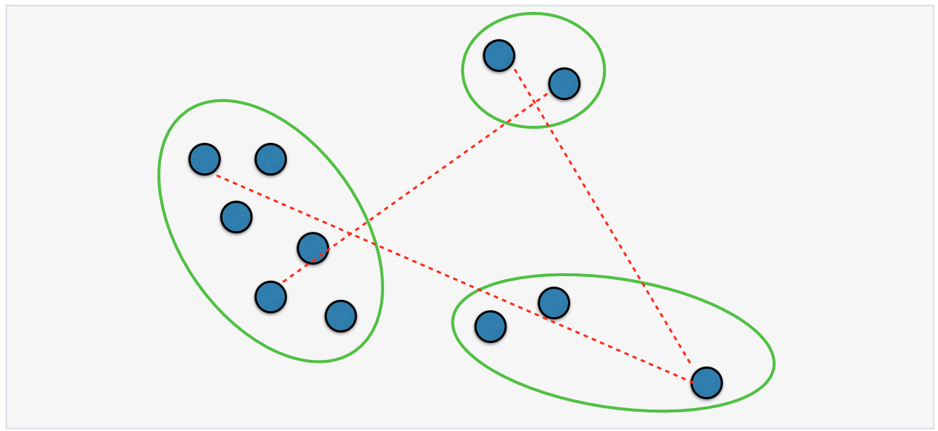
Métodos de enlace
Enlace Simple
Enlace Completo
Distancia mínima entre los clusters.
Máxima distancia entre los clusters.

Slide 24
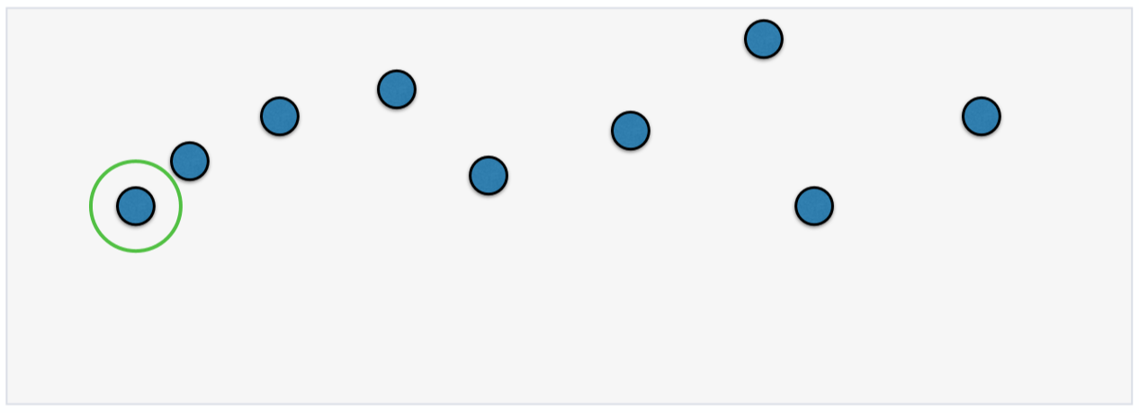
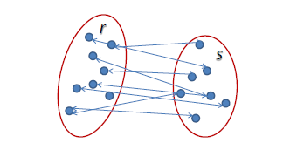
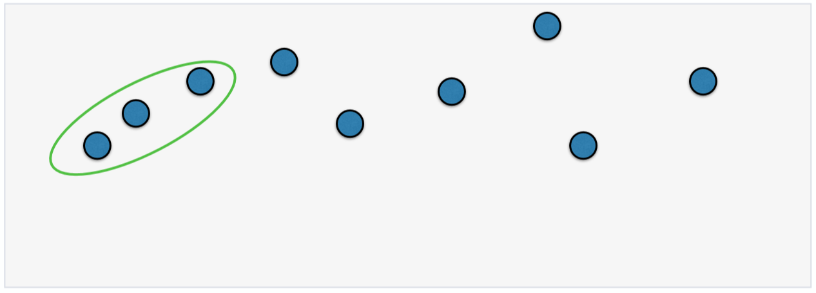
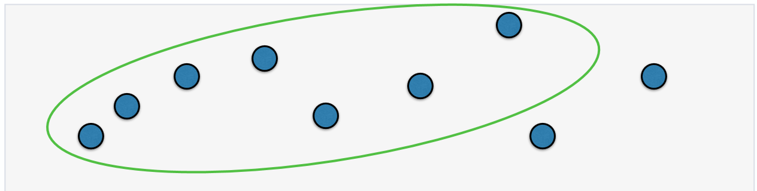
Métodos de enlace
Enlace Promedio
Enlace Único
Distancia promedio entre los clusters.
Un solo cluster que crece. Detector de outliers.

Slide 25
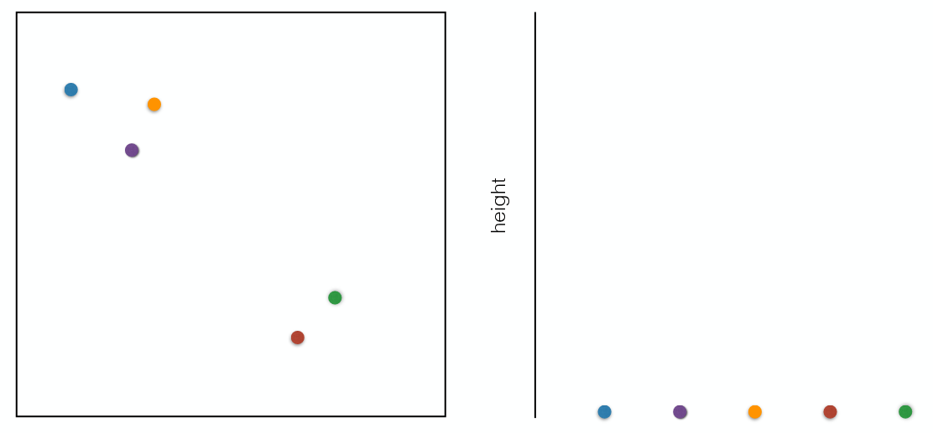
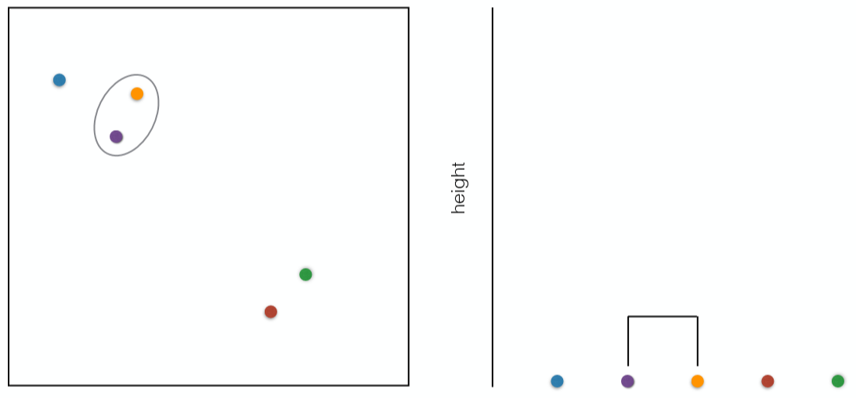
Dendograma
Estructura con forma de árbol que se usa para interpretar los modelos de clustering jerárquico.

Slide 26
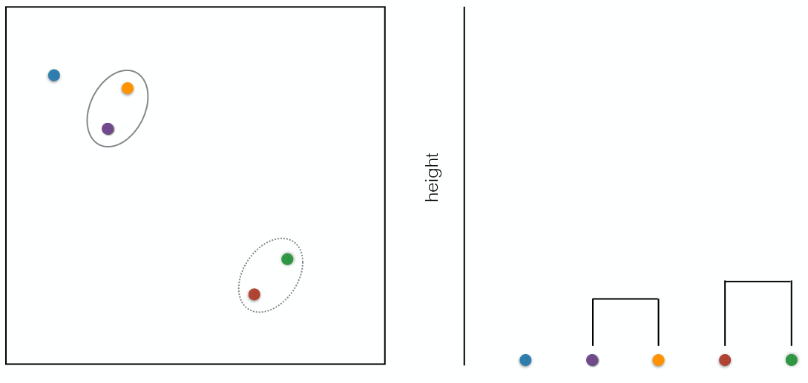
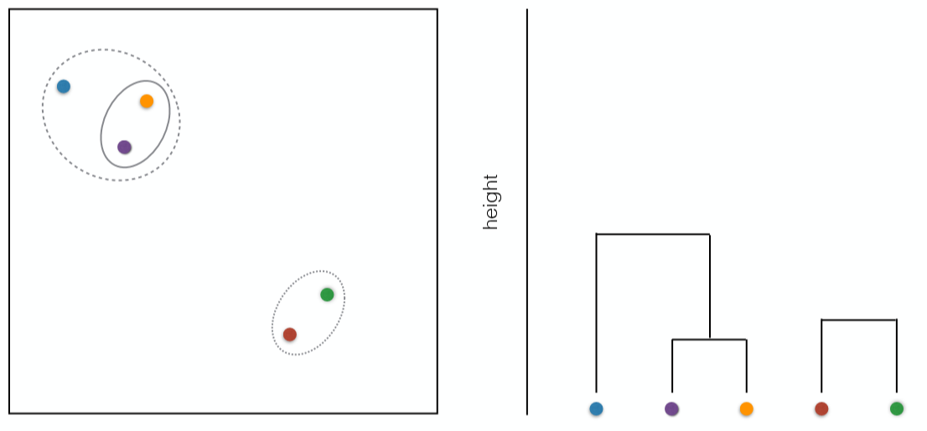
Dendograma

Slide 27
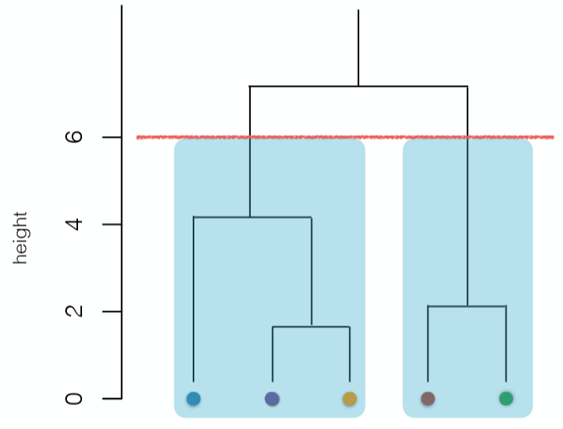
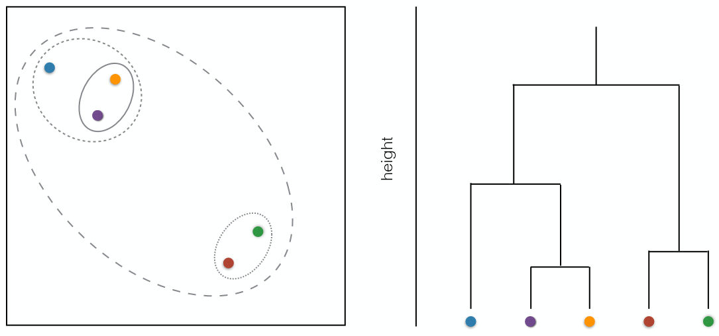
Cortar el Árbol
Por número de nodos o por altura.

